Slide 1
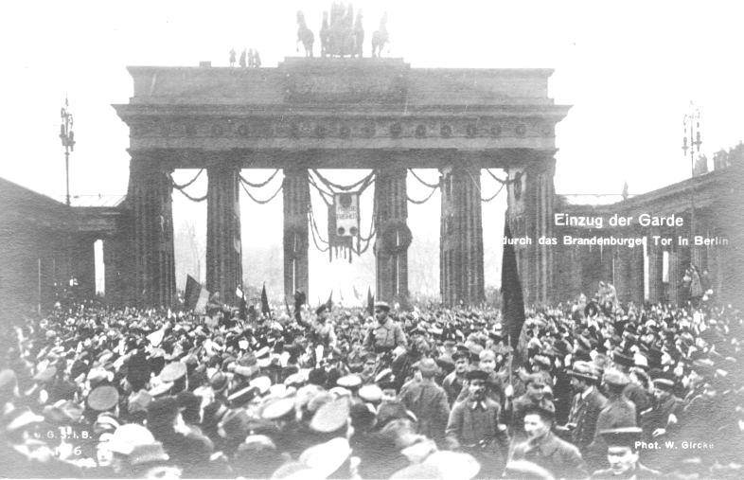
Веймарська республіка

Slide 2
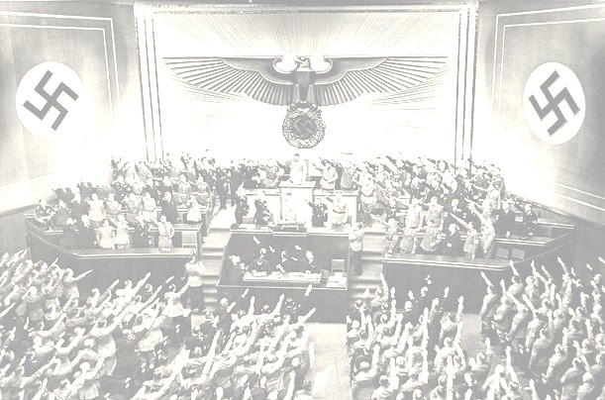
Націонал-соціалізм

Slide 3
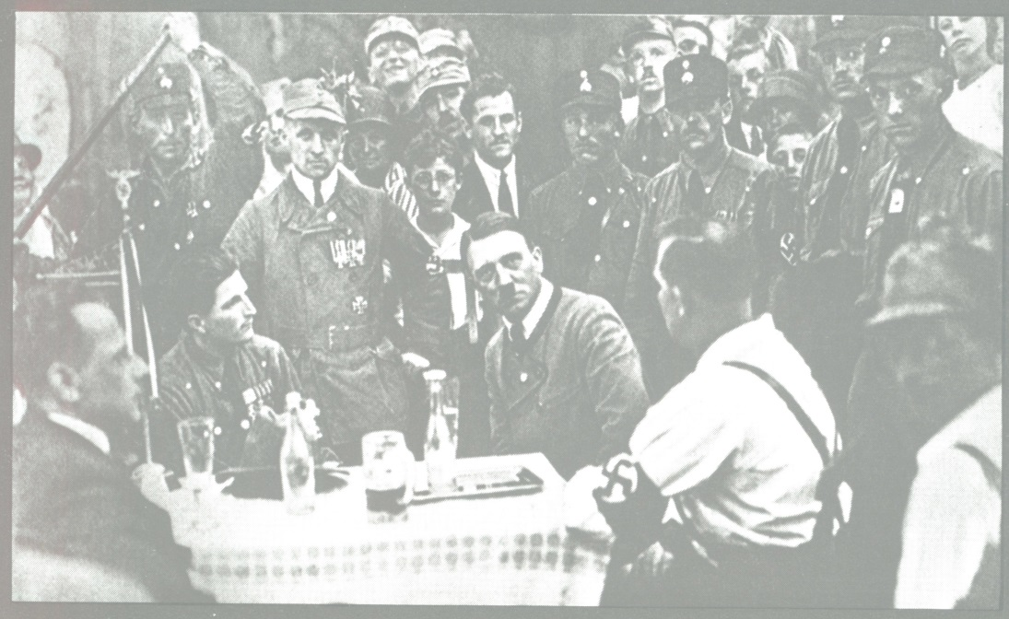
Становлення партії
DAP
1920 р.
Політичний робочий
союз
1919 р.
Комітет Незалежних
робітників

Slide 4
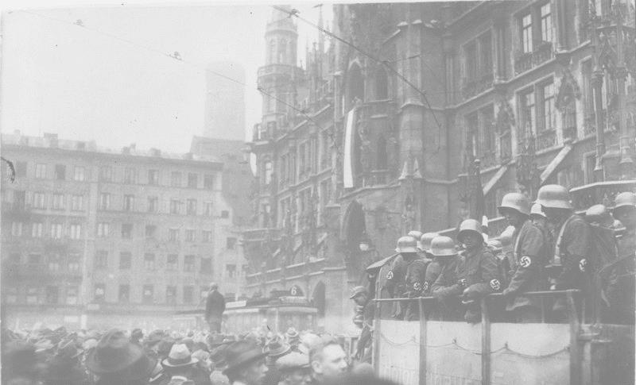
Пивний путч 1923
Баварія
Рейхсвер
НСДАП
Штурмові загони
Густав фон Кар
Ойген фон Книллинг
Отто фон Лоссов
Ханс фон Зайссер
Адольф Гітлер
Еріх Людендорф
Ернст Рем
Рудольф Гесс

Slide 5
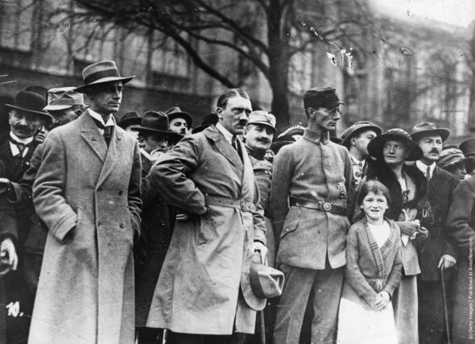
Під час путчу

Slide 6
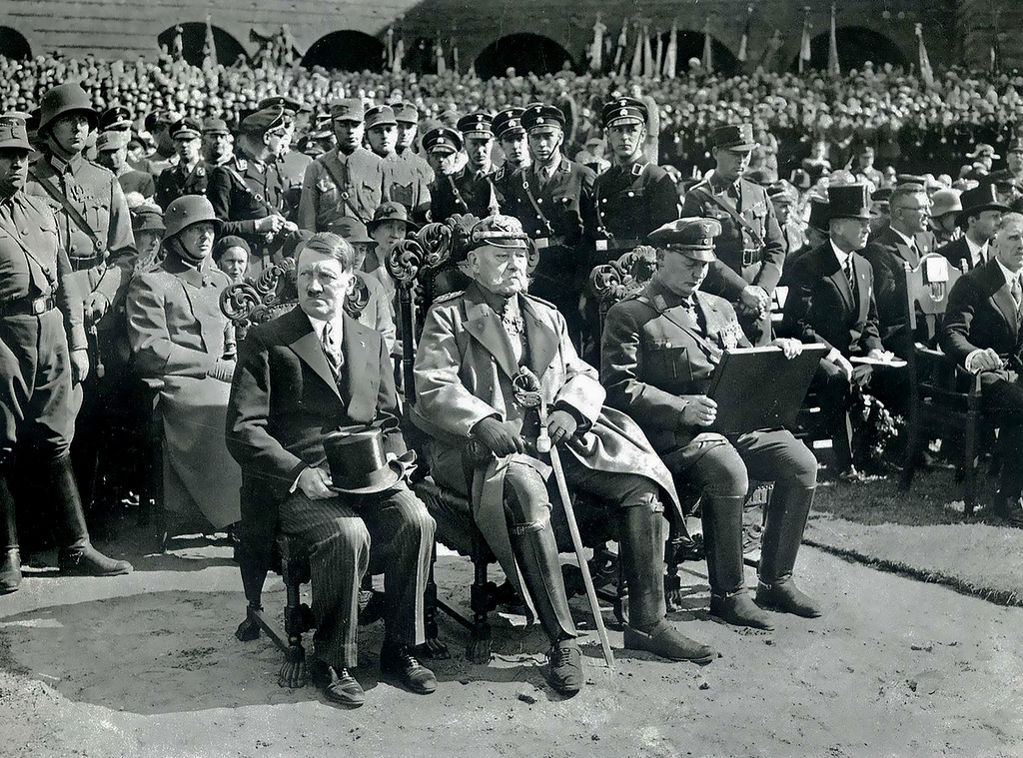
Призначення Гітлера рейхсканцлером

Slide 7
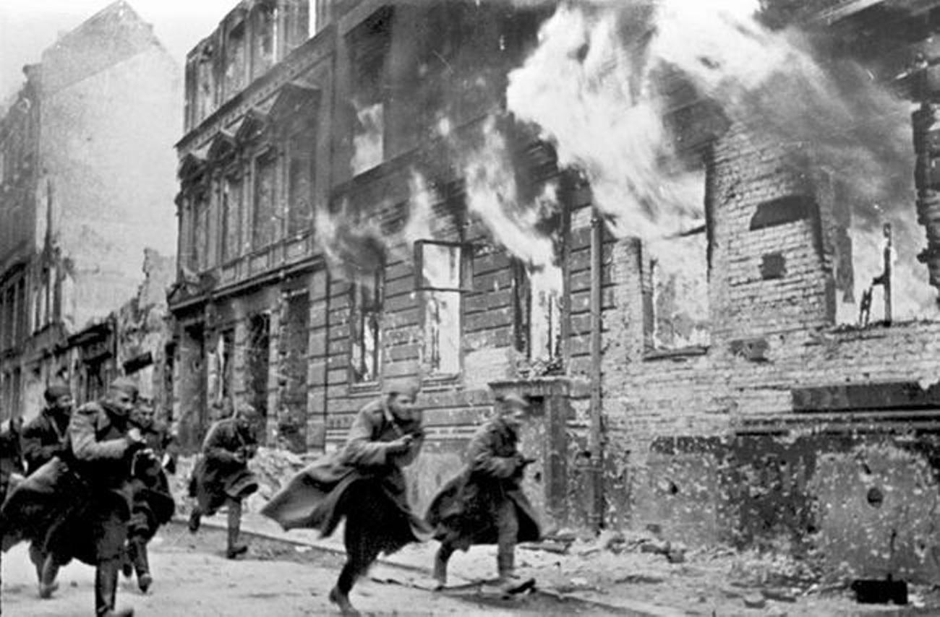
Кришталева ніч

Slide 8
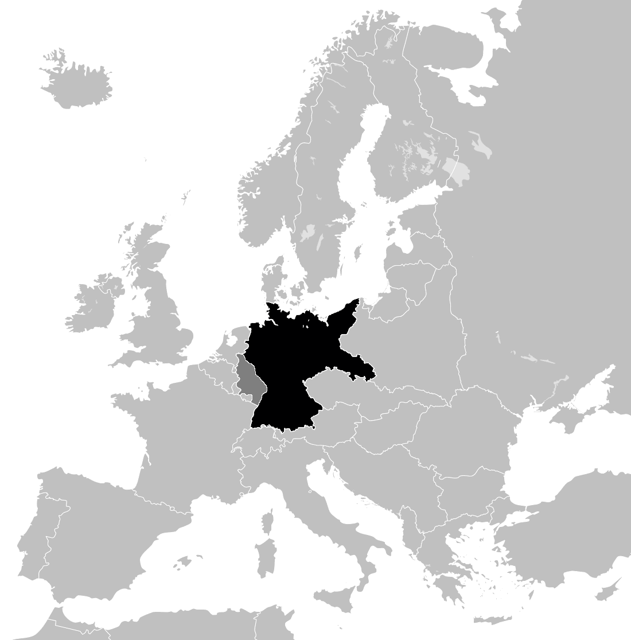
Передані Німеччині території
Саар (1935)
Рурська область (1936)
Рейнська область (1936)
Аншлюс Австрії (1938)
Судецька обл. (1938)

Slide 9
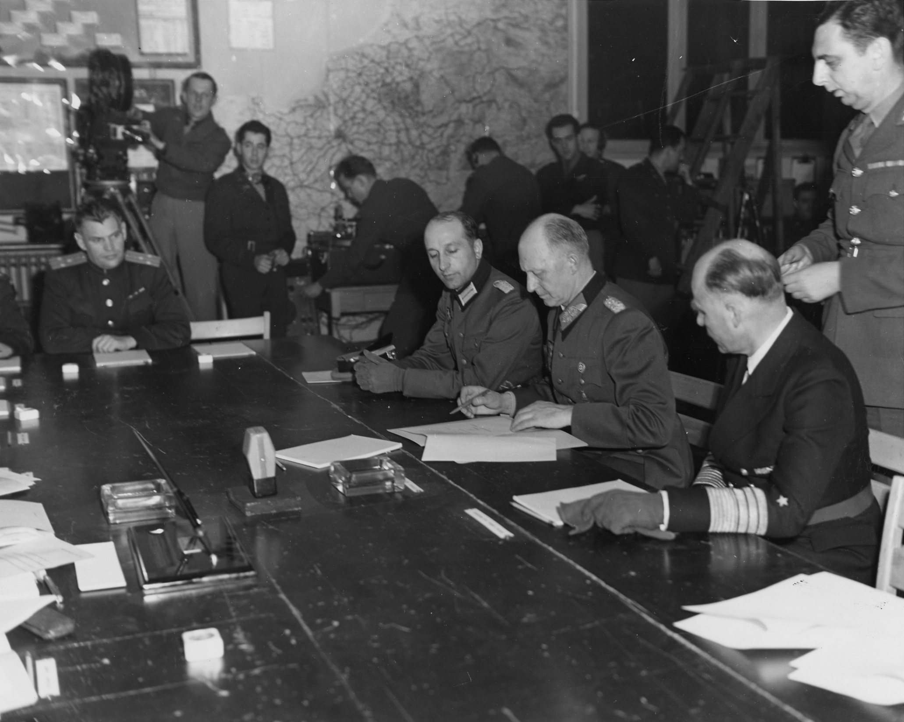
Підписання капітуляції Німеччини

Slide 10
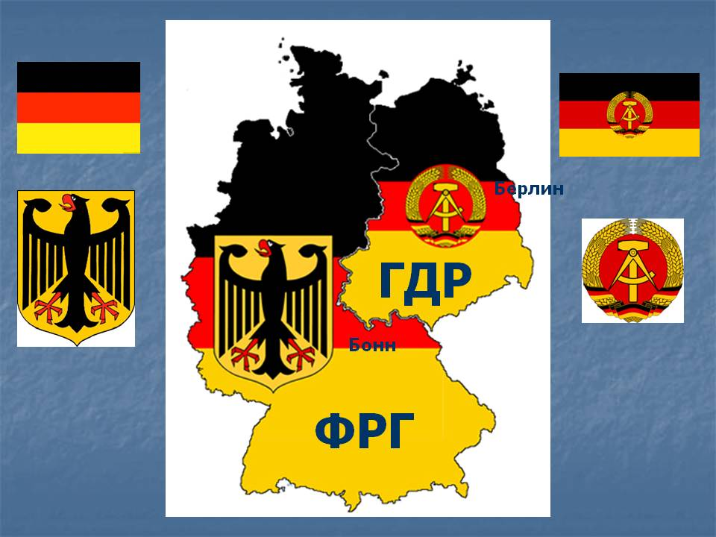

Slide 11
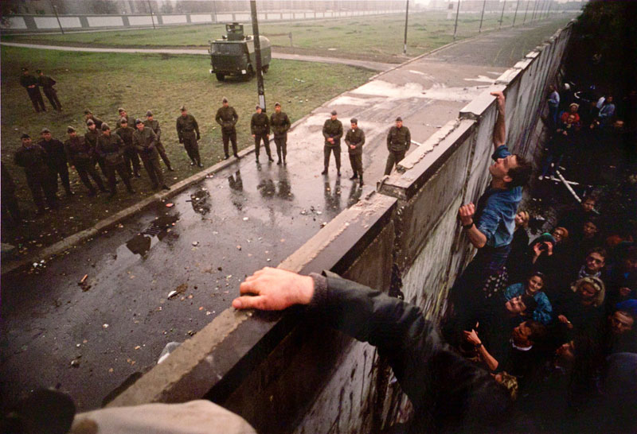

Slide 12
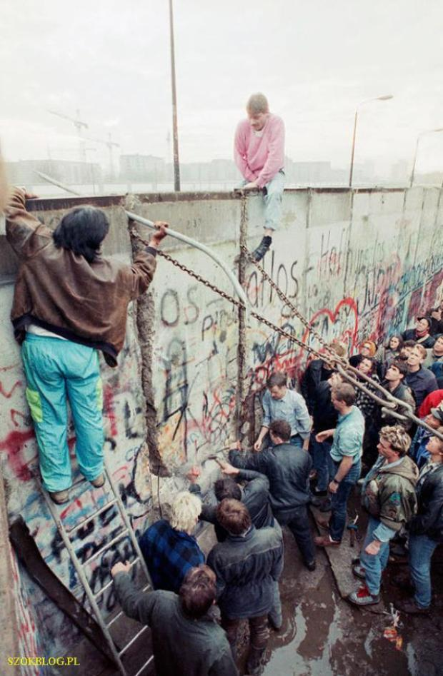
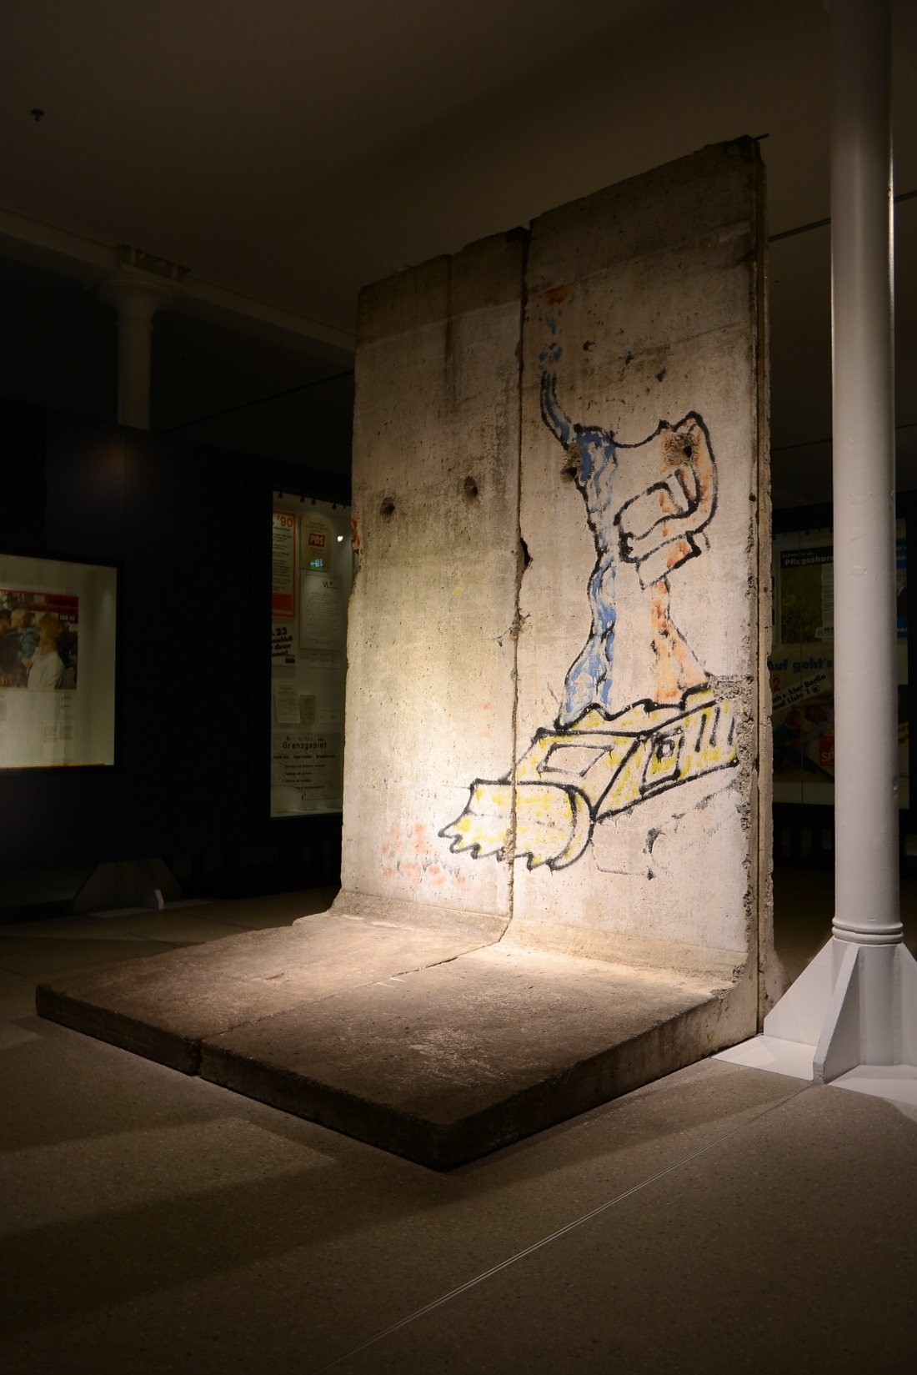

Slide 13
Сучасна Німеччина
Мова: Німецька
Столиця: Берлін
Форма правління: Федеративна парламентська республіка
Територія: 357 тис км²
Населення: 81,1 млн чол

Slide 14
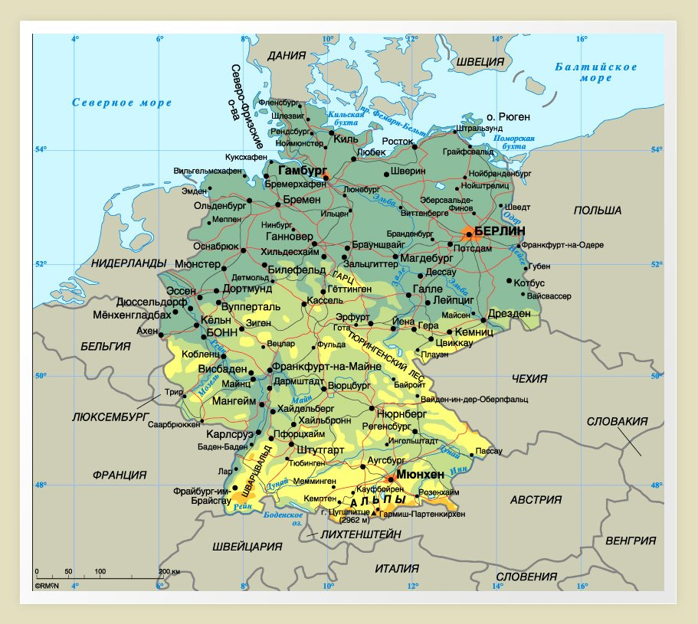

Slide 15
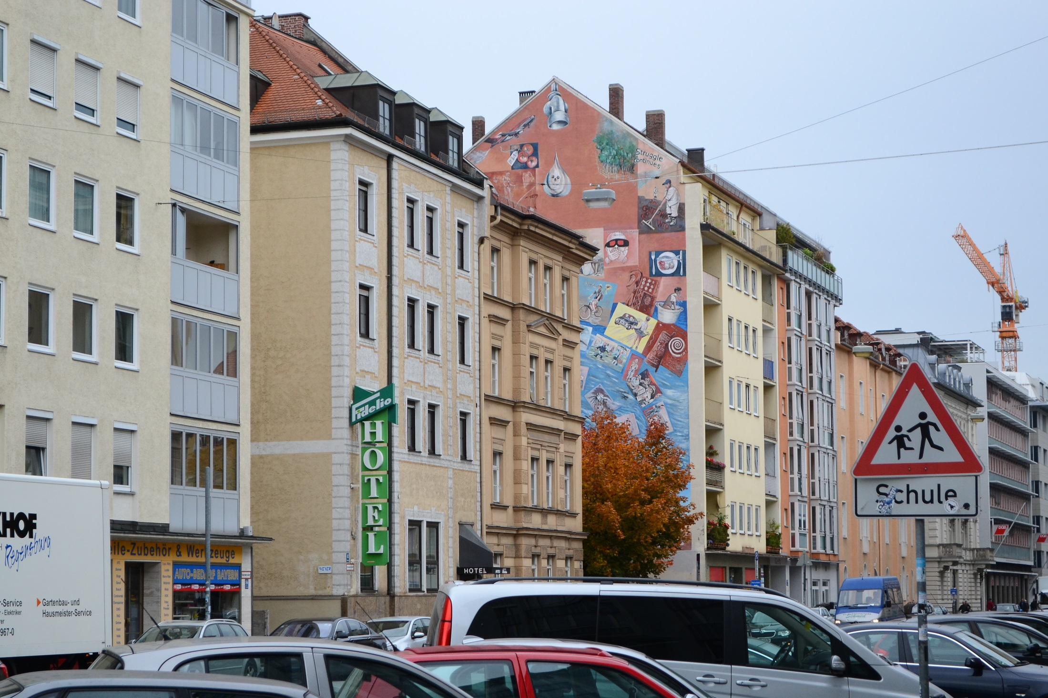

Slide 16
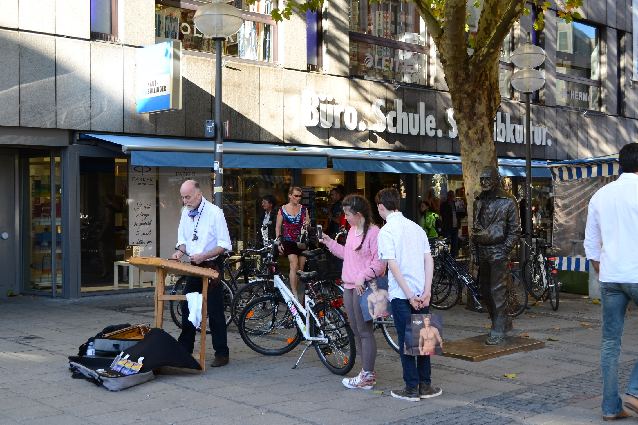

Slide 17
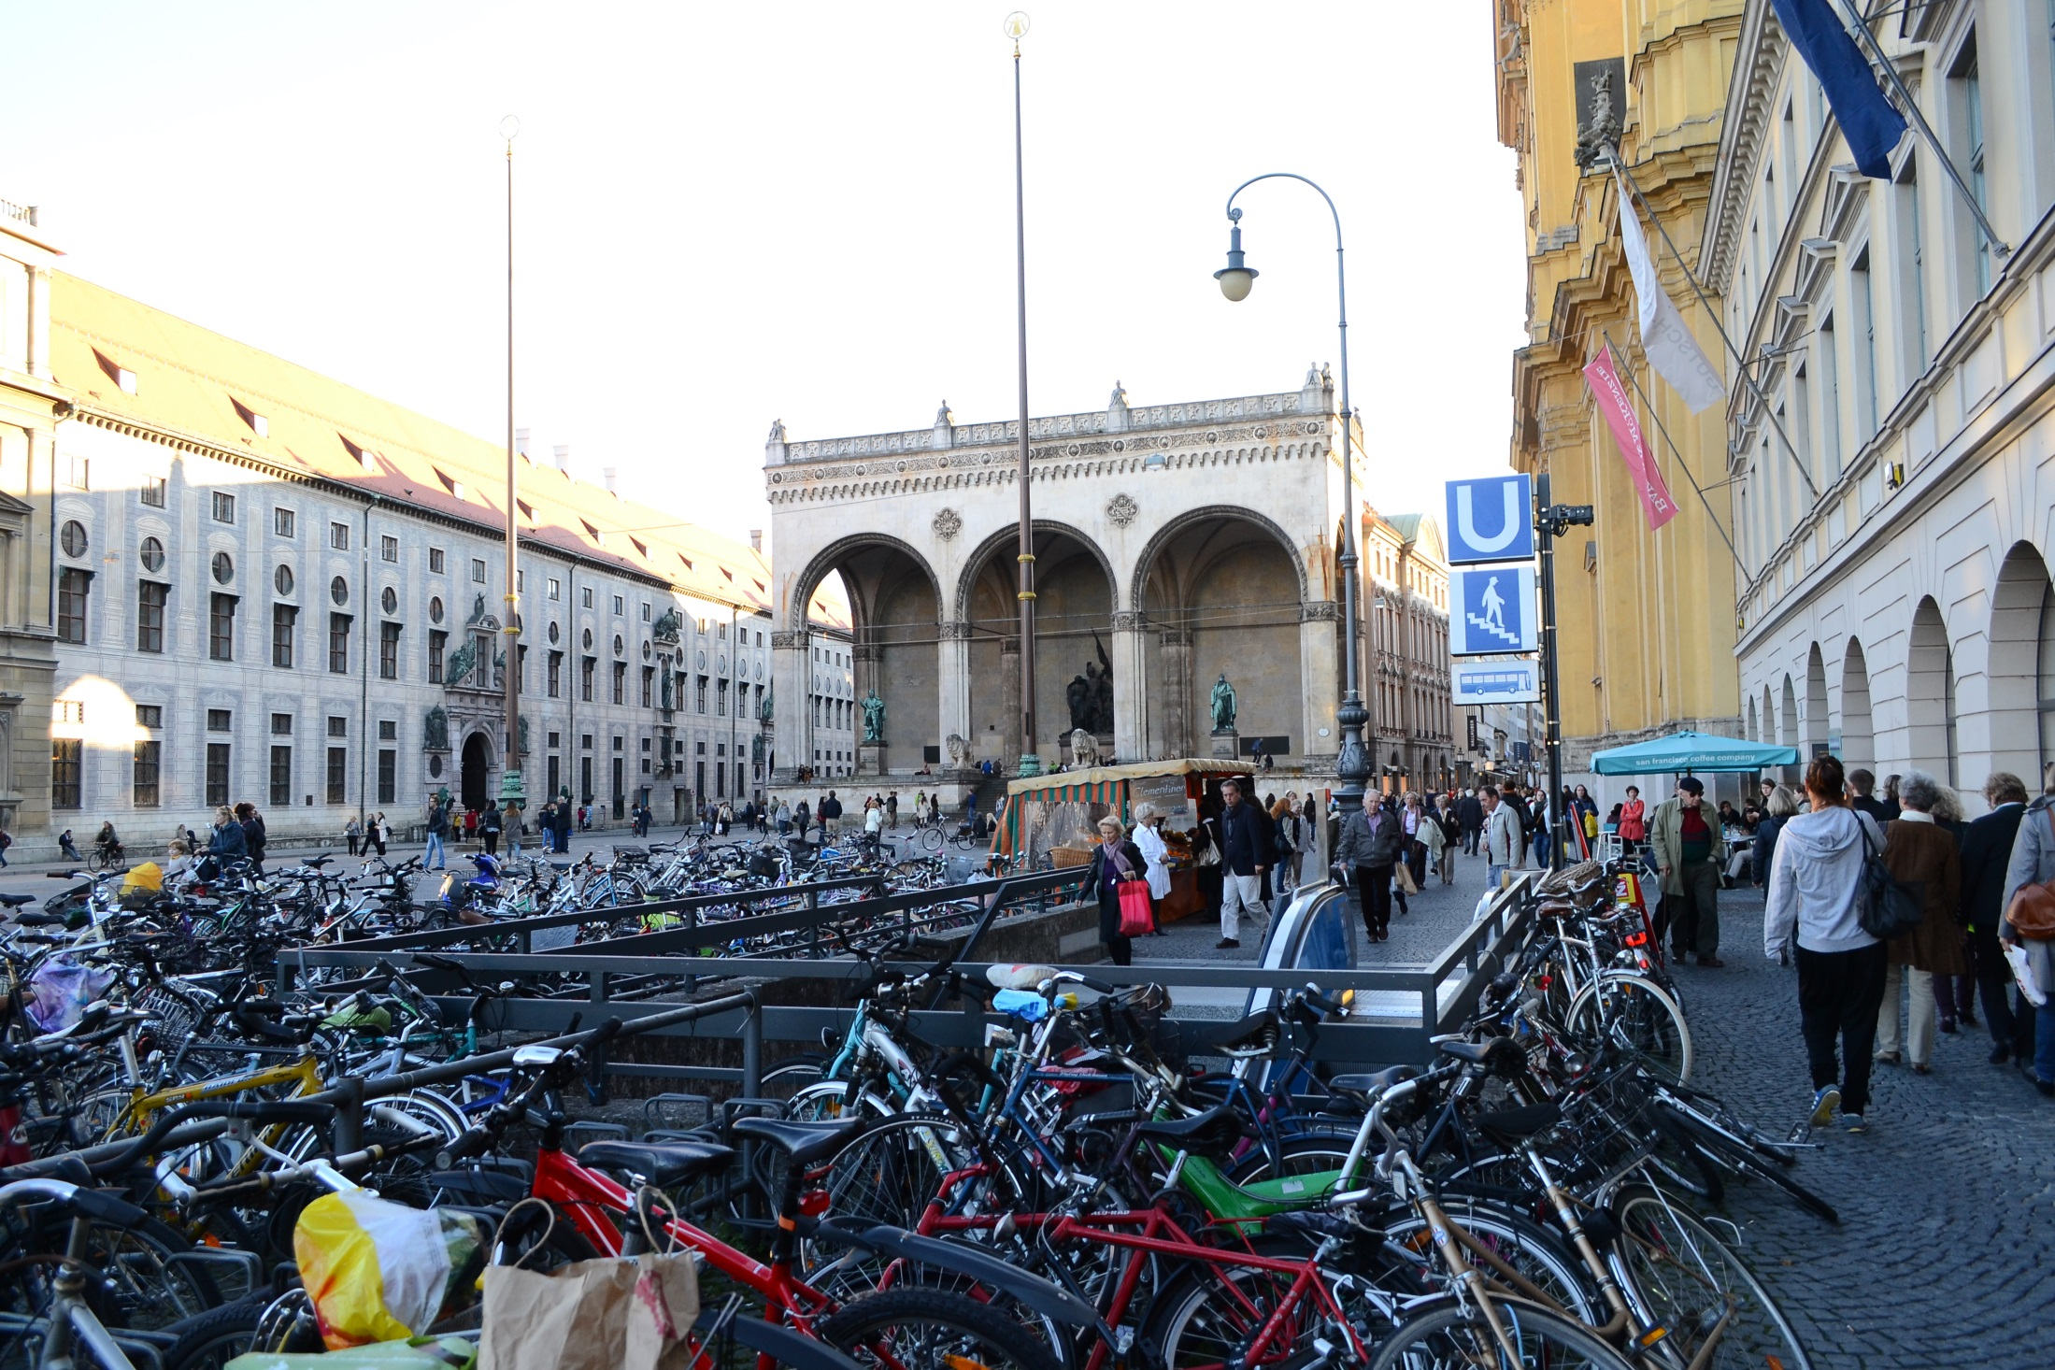

Slide 18
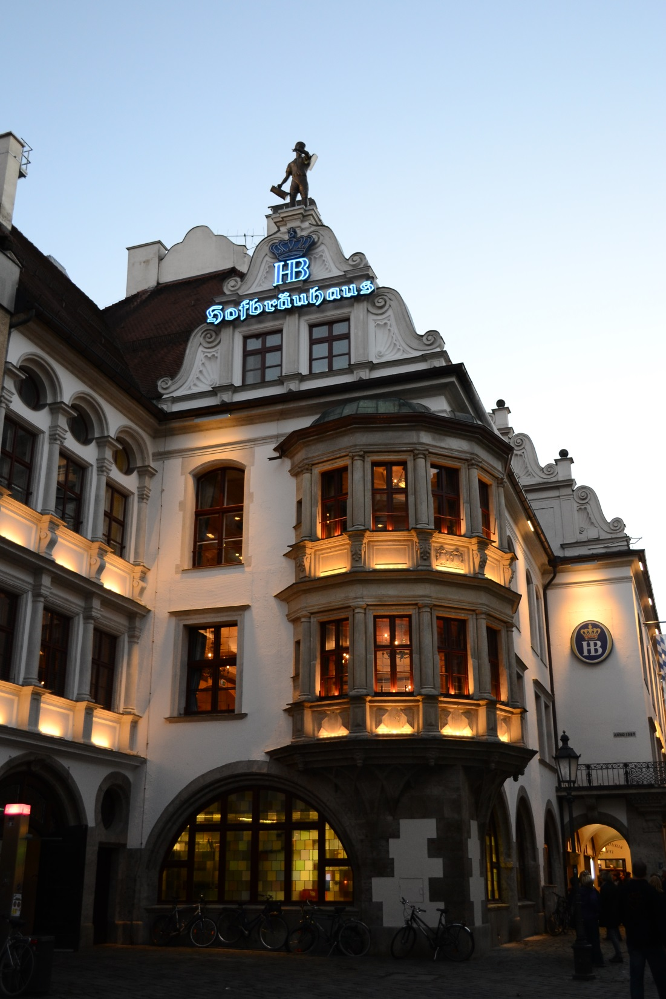
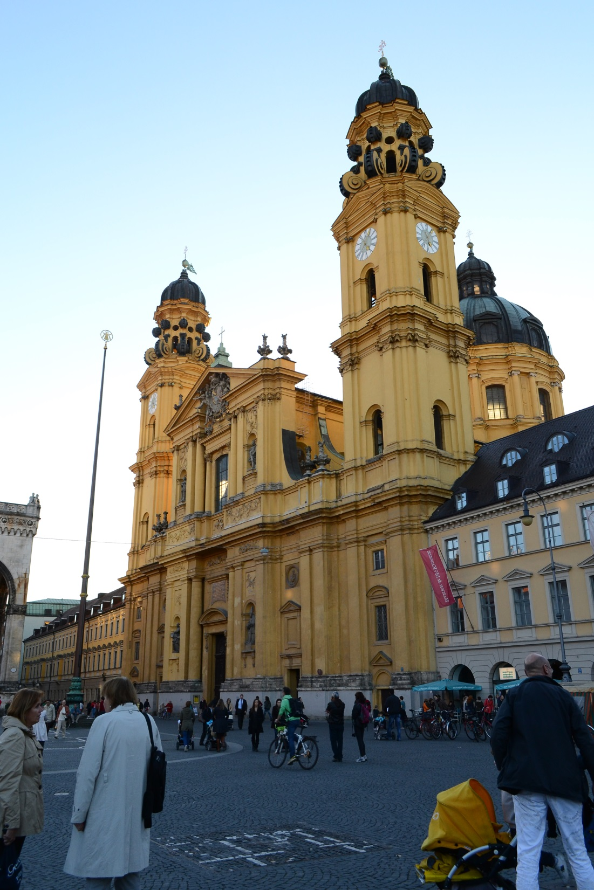

Slide 19
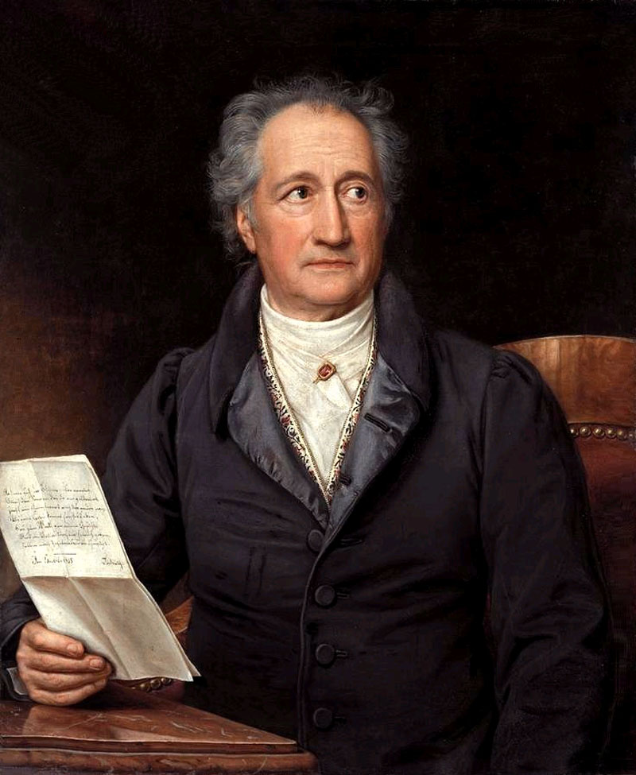
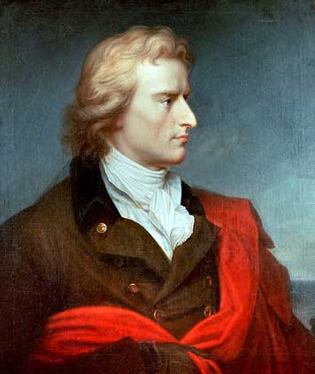
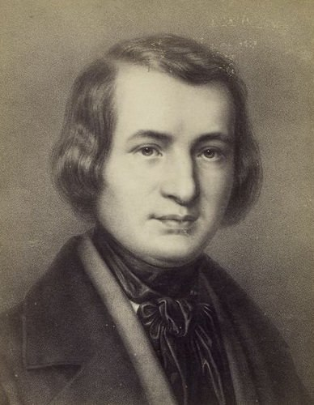
Йоганн Вольфганг Гете
Фрідріх
Шиллер
Генріх
Гейне

Slide 20
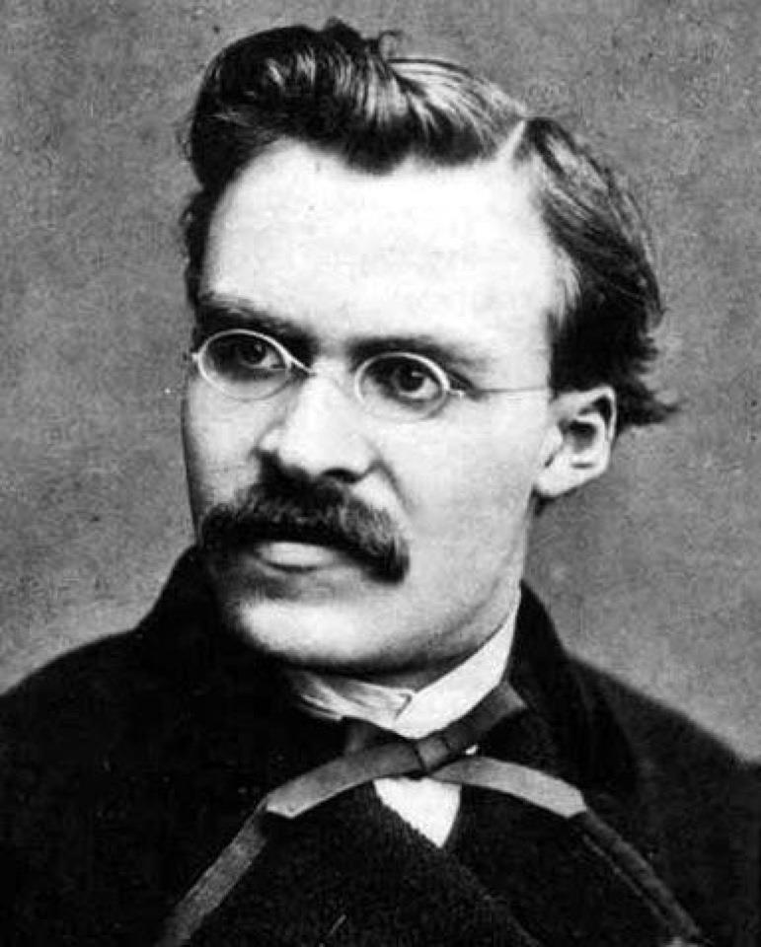
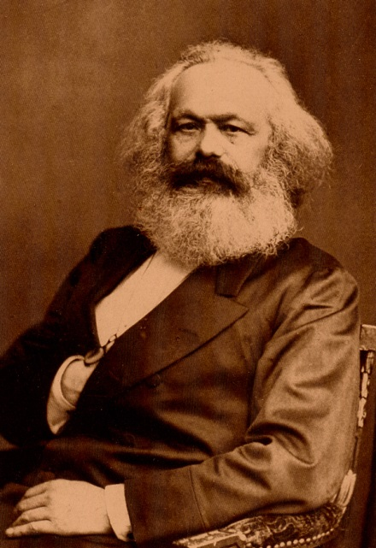
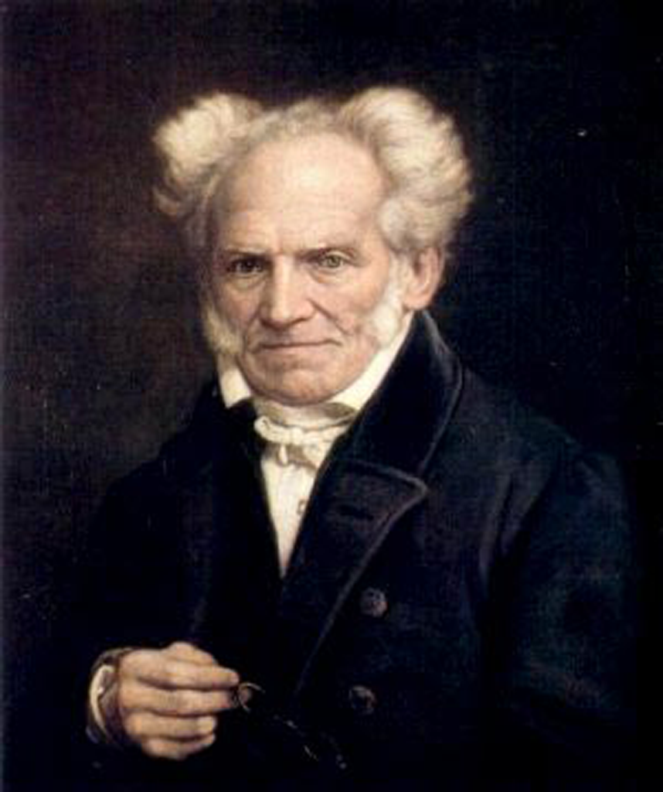
Фрідріх
Ніцше
Карл
Маркс
Артур
Шопенгауер

Slide 21
Дякуємо за перегляд
Презентацію підготував: Сурняєв Матвій, 11 А

